Slide 1



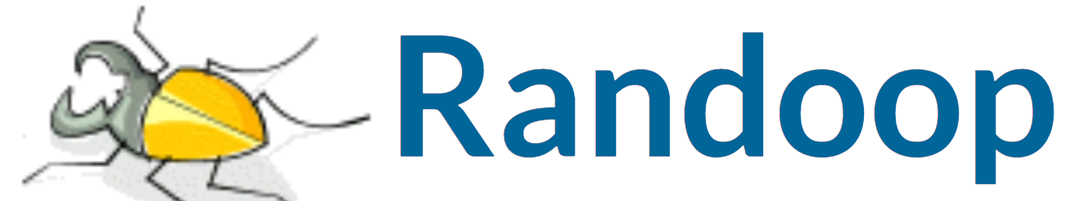
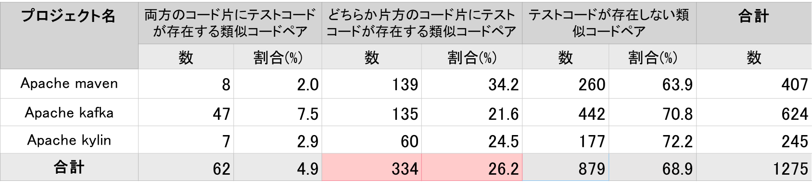
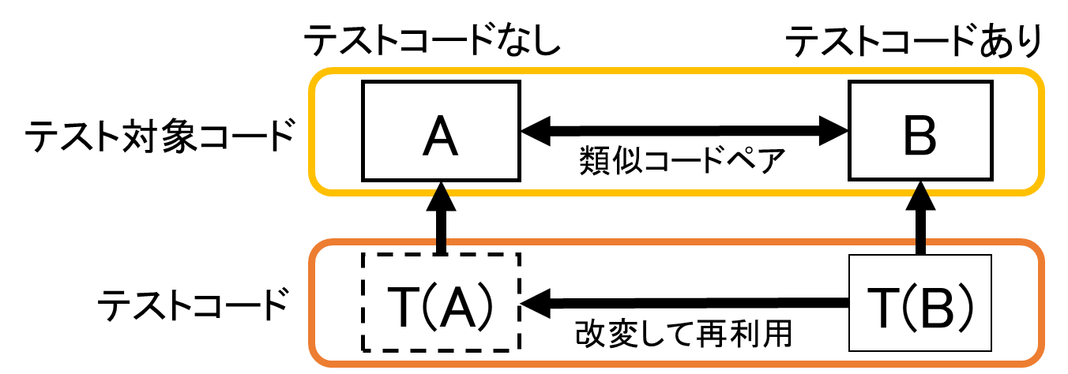
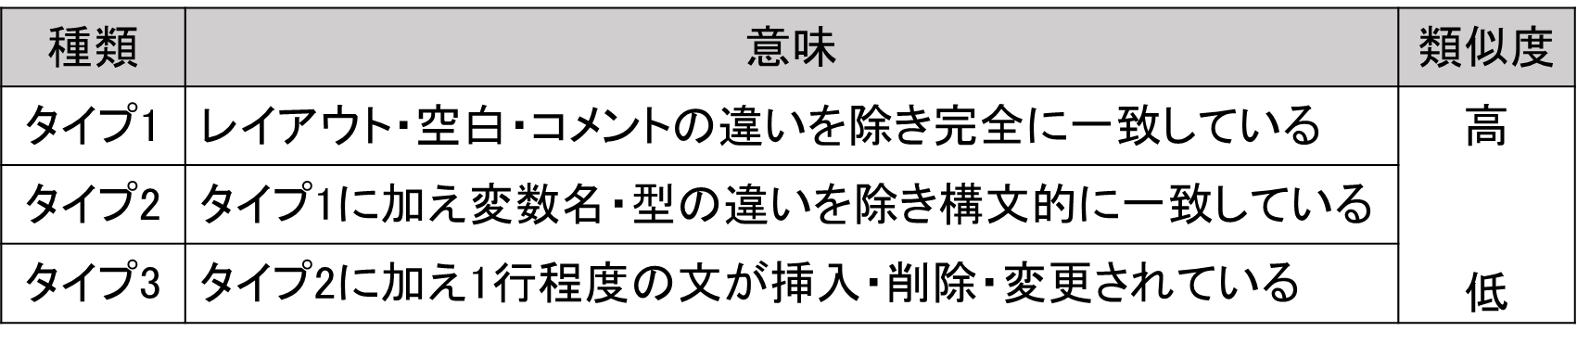
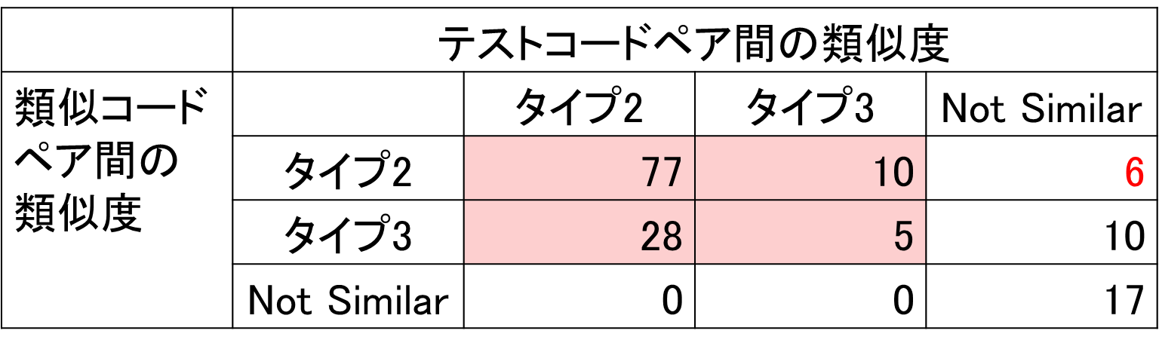
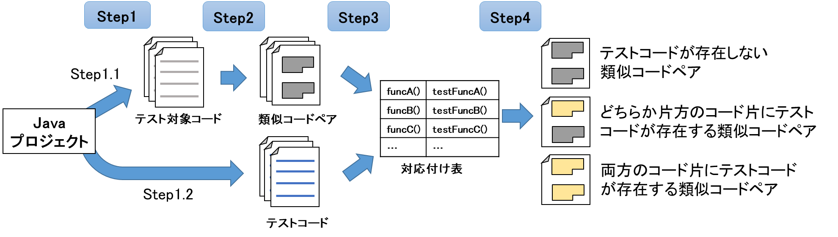

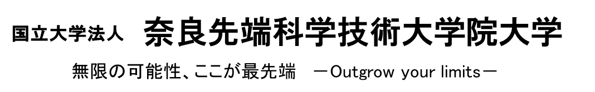

類似コード検索ツールを用いたテストコード再利用に向けた調査
倉地亮介¹，崔 恩瀞²，飯田 元¹
1奈良先端科学技術大学院大学 2京都工芸繊維大学
研究背景
調査結果
ソフトウェアの品質を確保しつつコスト削減を達成するために様々なテストコード自動生成ツールが提案されている
調査１：プロジェクト内に再利用の対象になる類似コードペアはどの程度存在するか？
Seeker
3つの有名 Javaプロジェクト Maven，Kafka，Kylin を調査
しかし、自動生成されたテストコードは，後の保守作業を困難にする課題がある[1]
[1] S.Shamshiri,J.Rojas,J.Pablo Galeotti,N.Walkinshaw,G.Fraser . “How Do Automatically Generated Unit Tests Influence Software Maintenance?”, 2018 IEEE 11th International Conference on Software Testing, Verification and Validation(ICST), pp.250-261, 2018.
プロジェクト中のテスト対象となる類似コードペアの内，約26%の類似コードペアが再利用対象になる
提案するテスト再利用ツール
既存テストの再利用によってテストコードを生成する
調査2：類似コードペア間の類似度とテストコードペア間の類似度にはどのような関係があるか？
命名規則に従った可読性の高いテストコードを利用できる
「両方のコード片にテストコードが存在する類似コードペア」62個と対応する153個のテストコードペアの類似度をタイプ別に分類[4]
人によって作成された信頼性の高いテストコードを利用できる
類似コード間でテストコードを再利用する
類似度をタイプ別に分類した結果
ツールの実現するために,どのような類似コード間でテストコードが再利用できるのかを明らかにする必要がある
調査手法
Step1 : プロジェクト内のテストコードとテスト対象コードを収集
Step2 : 類似コードペアの検出
Step3 : テストコードと類似コード片をメソッド単位で対応付け
Step4 : テストコードの有無によって類似コードペアを分類
類似コードペア間の類似度が高いほど，テストコードペア間の類似度も高い
今後の展望
提案ツールに追加機能として、テストコードの品質の良し悪しを測るテストスメル[2]を提示し、より良いテストコードを提案できるようにする
[2] Davide Spadini,Fabio Palomba,Andy Zaidman,Magiel Bruntink,Alberto Bacchelli . “On The Relation of Test Smells to Software Code Quality”, 2018 IEEE International Conference on Software Maintenance and Evolution (ICSME), pp.1-12, 2018.

Slide 2
類似コード検索ツールを用いたテストコード再利用に向けた調査
倉地亮介¹，崔 恩瀞²，飯田 元¹
1奈良先端科学技術大学院大学 2京都工芸繊維大学
研究背景
調査結果
テスト工程を支援するために、これまでに様々なテストコード自動生成ツールが提案されてきた
調査１：プロジェクト内に再利用の対象になる類似コードペアはどの程度存在するか？
Seeker
3つの有名 Javaプロジェクト Maven，Kafka，Kylin を調査
しかし、自動生成されたテストコードは，保守作業を困難にする課題がある[1]
[1] S.Shamshiri,J.Rojas,J.Pablo Galeotti,N.Walkinshaw,G.Fraser . “How Do Automatically Generated Unit Tests Influence Software Maintenance?”, 2018 IEEE 11th International Conference on Software Testing, Verification and Validation(ICST), pp.250-261, 2018.
プロジェクト中のテスト対象となる類似コードペアの内，約26%の類似コードペアが再利用対象になる
テストコード自動推薦ツールSuiteRec
SuiteRec: OSSに存在する高品質のテストコードを推薦
調査2：類似コードペア間の類似度とテストコードペア間の類似度にはどのような関係があるか？
命名規則に従った可読性の高いテストコードを利用できる
テストスメルの数が少なく品質の高いテストコードを推薦
「両方のコード片にテストコードが存在する類似コードペア」62個と対応する153個のテストコードペアの類似度をタイプ別に分類[4]
アイディア: 類似するコード間でテストコードを再利用
類似度をタイプ別に分類した結果
ツールの実現するために,どのような類似コード間でテストコードが再利用できるのかを明らかにする必要がある
調査手法
Step1 : プロジェクト内のテストコードとテスト対象コードを収集
Step2 : 類似コードペアの検出
Step3 : テストコードと類似コード片をメソッド単位で対応付け
Step4 : テストコードの有無によって類似コードペアを分類
類似コードペア間の類似度が高いほど，テストコードペア間の類似度も高い
今後の展望
提案ツールに追加機能として、テストコードの品質の良し悪しを測るテストスメル[2]を提示し、より良いテストコードを提案できるようにする
[2] Davide Spadini,Fabio Palomba,Andy Zaidman,Magiel Bruntink,Alberto Bacchelli . “On The Relation of Test Smells to Software Code Quality”, 2018 IEEE International Conference on Software Maintenance and Evolution (ICSME), pp.1-12, 2018.

Slide 3
ソースコードの類似性に基づいたテストコード自動推薦ツールSuiteRec
倉地亮介¹，崔 恩瀞²，飯田 元¹
1奈良先端科学技術大学院大学 2京都工芸繊維大学
研究背景
調査結果
ソフトウェアの品質を確保しつつコスト削減を達成するために様々なテストコード自動生成ツールが提案されている
調査１：プロジェクト内に再利用の対象になる類似コードペアはどの程度存在するか？
Seeker
3つの有名 Javaプロジェクト Maven，Kafka，Kylin を調査
しかし、自動生成されたテストコードは，後の保守作業を困難にする課題がある[1]
[1] S.Shamshiri,J.Rojas,J.Pablo Galeotti,N.Walkinshaw,G.Fraser . “How Do Automatically Generated Unit Tests Influence Software Maintenance?”, 2018 IEEE 11th International Conference on Software Testing, Verification and Validation(ICST), pp.250-261, 2018.
プロジェクト中のテスト対象となる類似コードペアの内，約26%の類似コードペアが再利用対象になる
提案するテスト再利用ツール
既存テストの再利用によってテストコードを生成する
調査2：類似コードペア間の類似度とテストコードペア間の類似度にはどのような関係があるか？
命名規則に従った可読性の高いテストコードを利用できる
「両方のコード片にテストコードが存在する類似コードペア」62個と対応する153個のテストコードペアの類似度をタイプ別に分類[4]
人によって作成された信頼性の高いテストコードを利用できる
類似コード間でテストコードを再利用する
類似度をタイプ別に分類した結果
ツールの実現するために,どのような類似コード間でテストコードが再利用できるのかを明らかにする必要がある
調査手法
Step1 : プロジェクト内のテストコードとテスト対象コードを収集
Step2 : 類似コードペアの検出
Step3 : テストコードと類似コード片をメソッド単位で対応付け
Step4 : テストコードの有無によって類似コードペアを分類
類似コードペア間の類似度が高いほど，テストコードペア間の類似度も高い
今後の展望
提案ツールに追加機能として、テストコードの品質の良し悪しを測るテストスメル[2]を提示し、より良いテストコードを提案できるようにする
[2] Davide Spadini,Fabio Palomba,Andy Zaidman,Magiel Bruntink,Alberto Bacchelli . “On The Relation of Test Smells to Software Code Quality”, 2018 IEEE International Conference on Software Maintenance and Evolution (ICSME), pp.1-12, 2018.

Slide 4
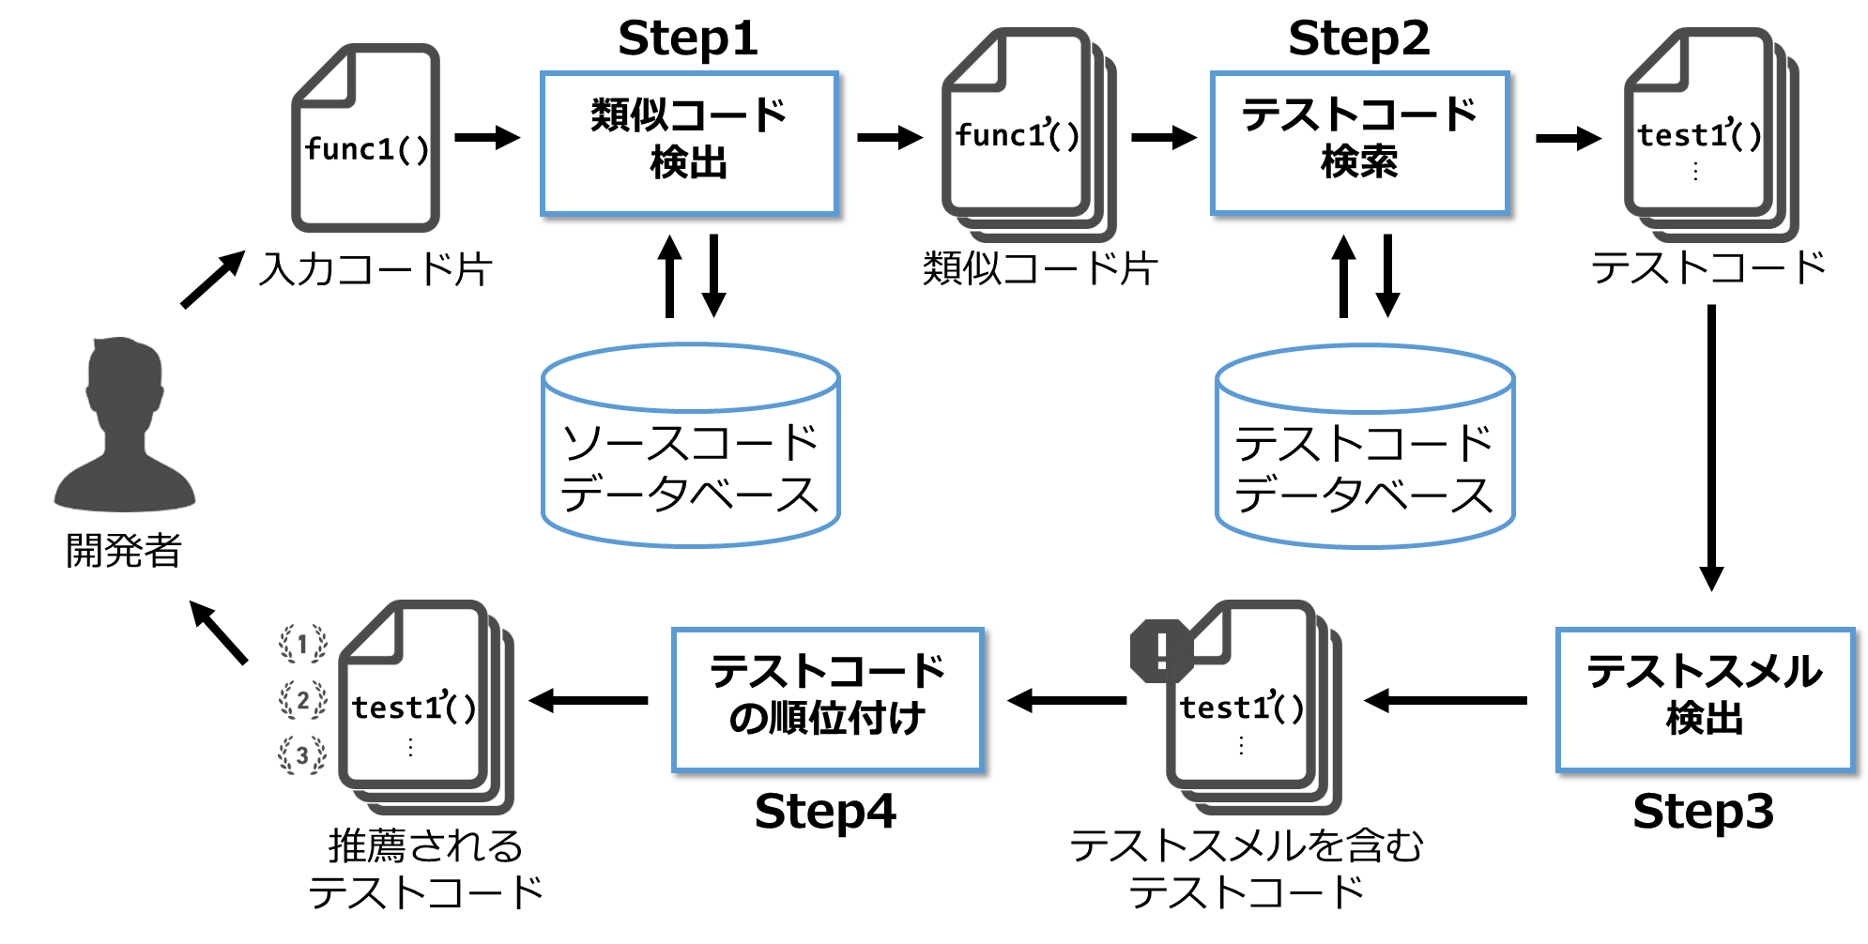
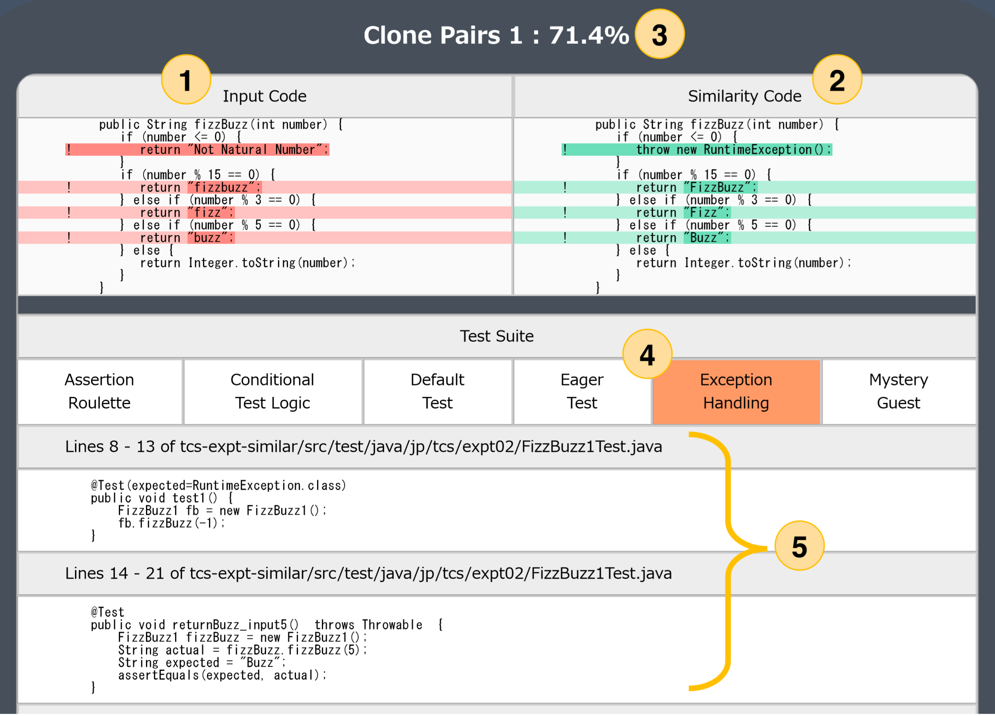
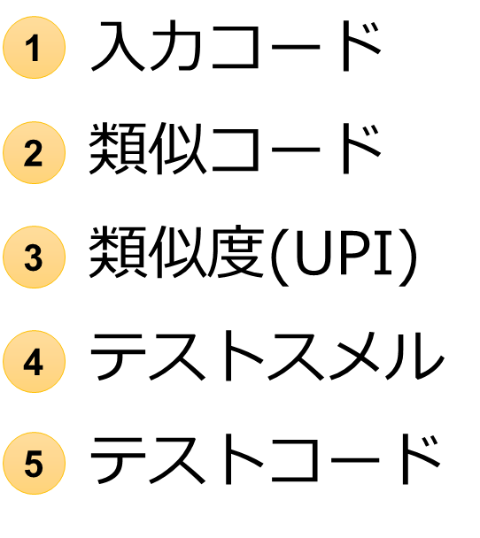
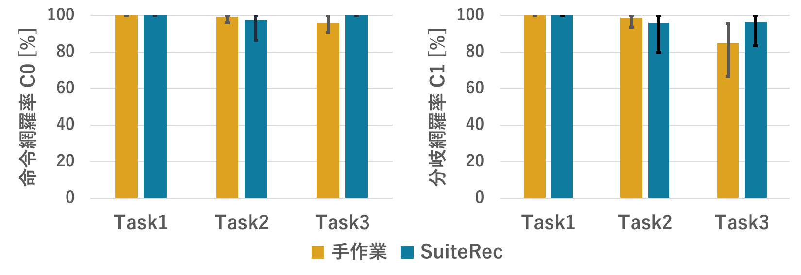
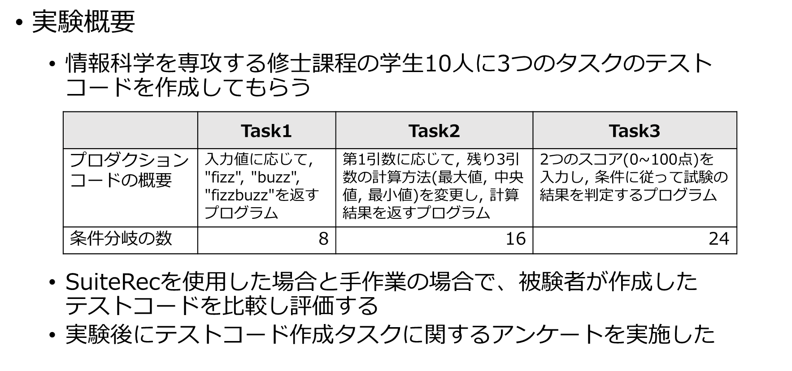
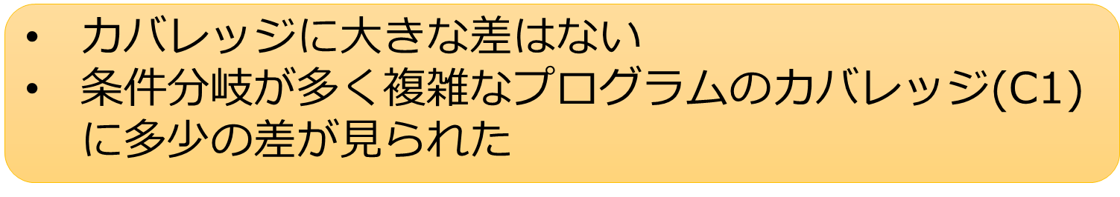
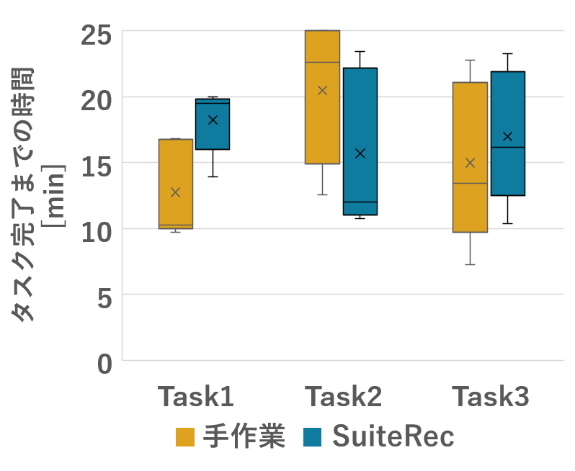
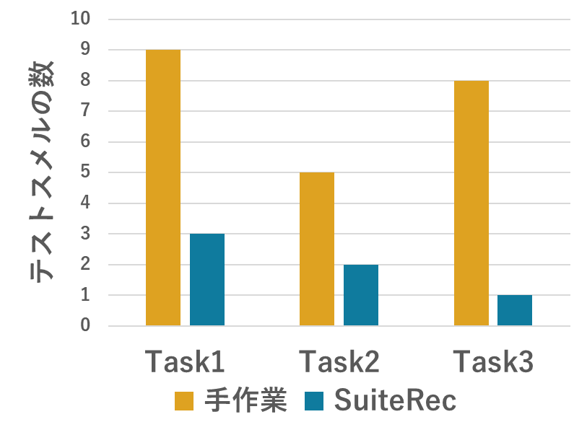
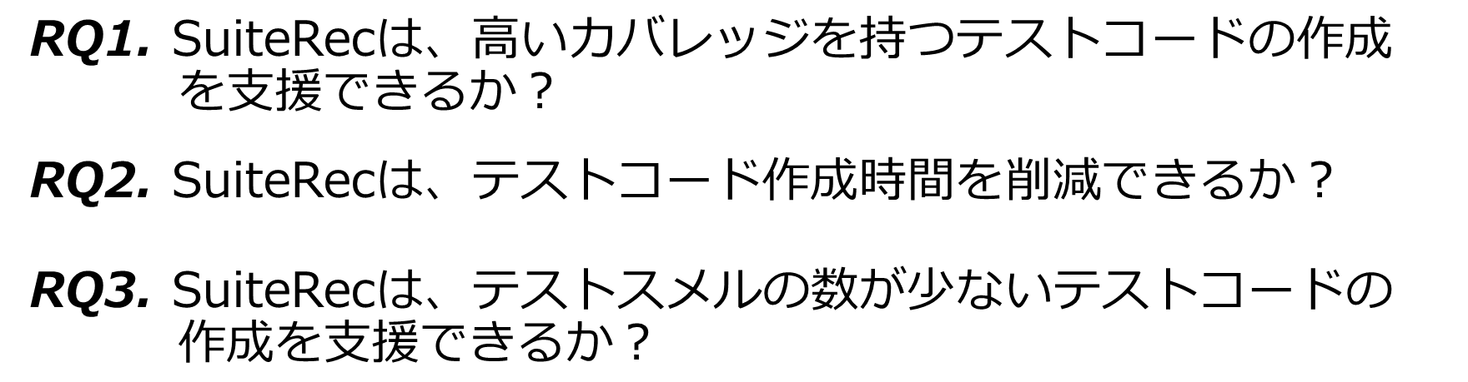
ソースコードの類似性に基づいたテストコード自動推薦ツールSuiteRec
倉地亮介¹，崔 恩瀞²，飯田 元¹
1奈良先端科学技術大学院大学 2京都工芸繊維大学
ソフトウェアテスト
SuiteRecの概要
SuiteRecのインターフェス
評価実験
SuiteRecの利用によって、開発者はテストコード作成に多くの時間を費やす
SuiteRecの利用は、テストスメルの数が少なく品質の高いテストコードの作成を支援できる

Slide 5
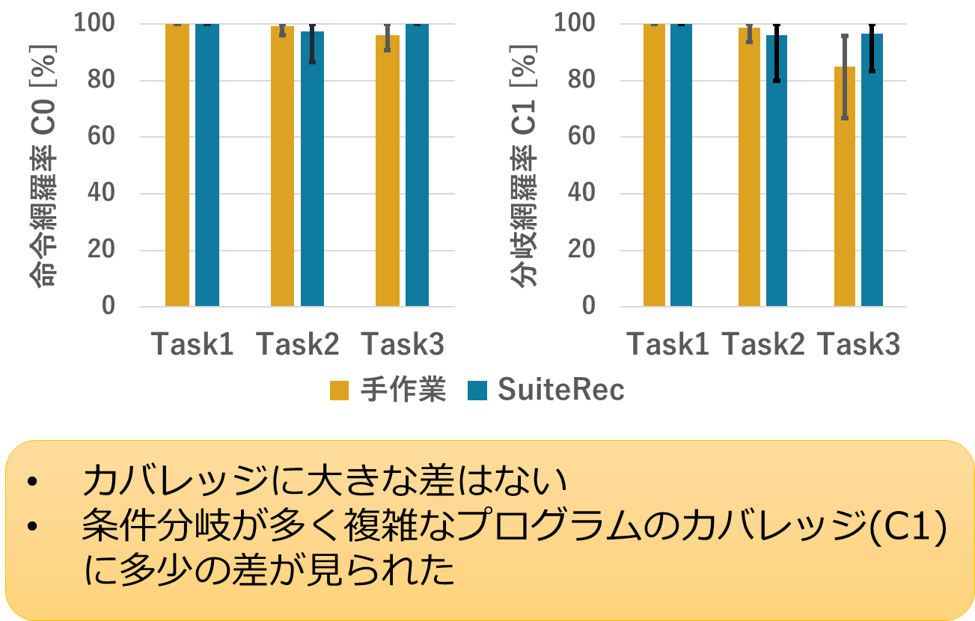
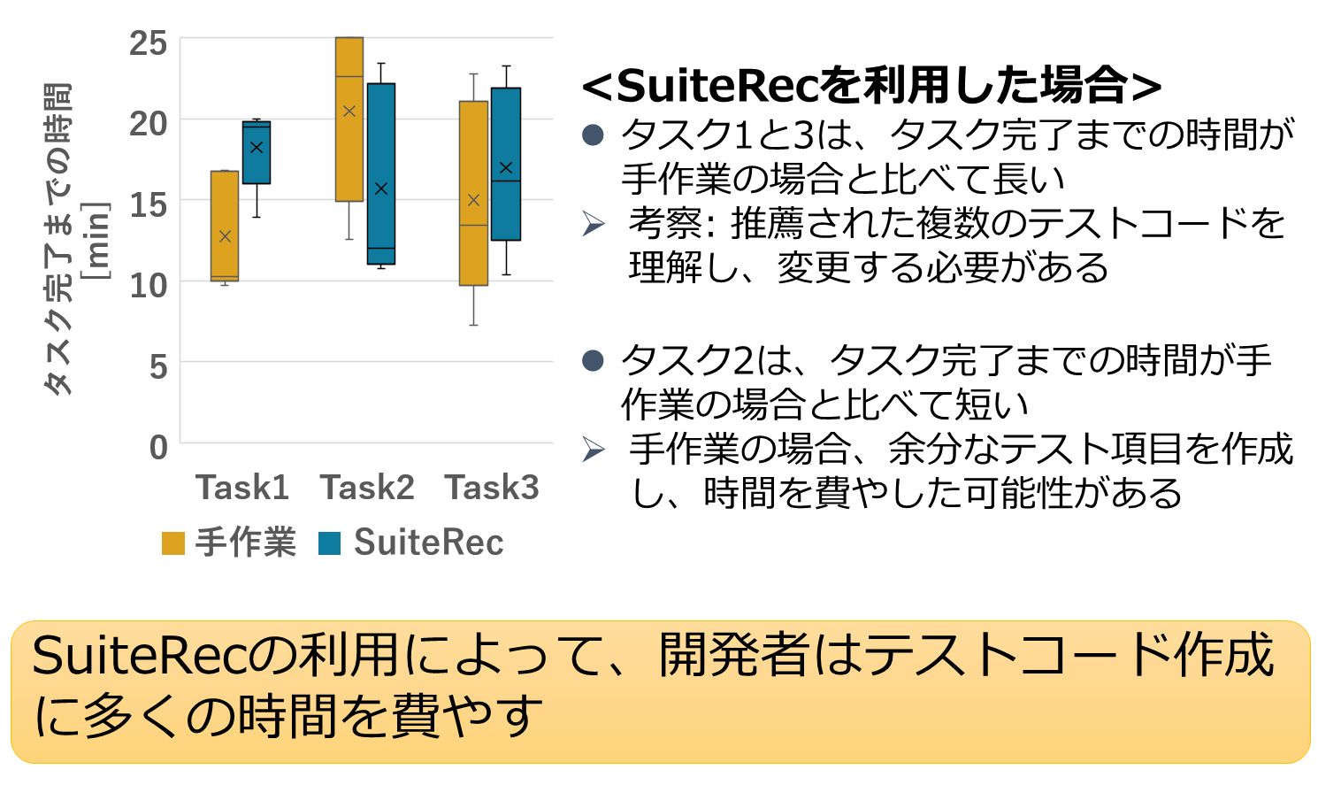
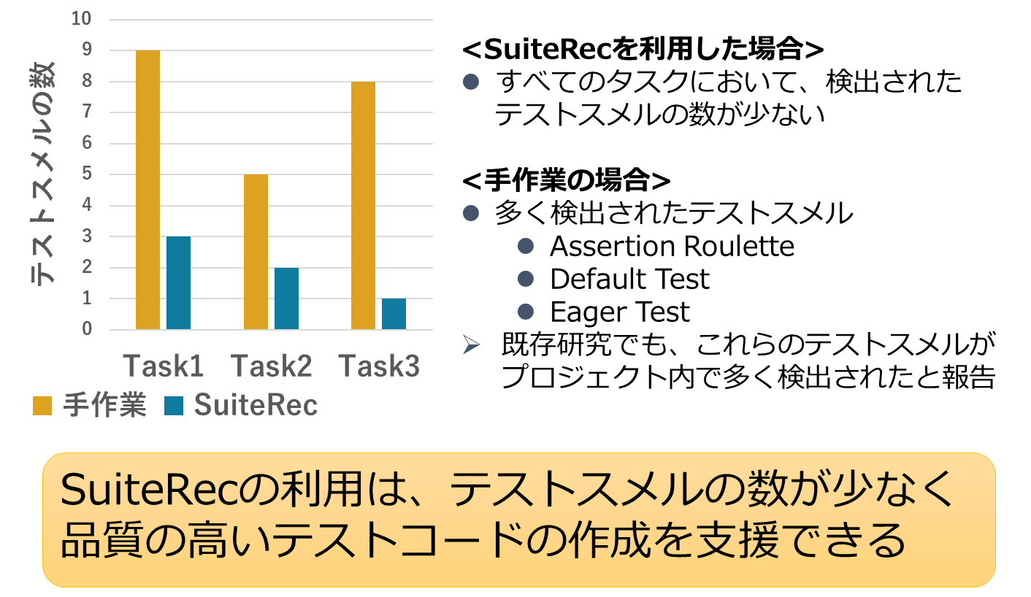
ソースコードの類似性に基づいたテストコード自動推薦ツールSuiteRec
倉地亮介¹，崔 恩瀞²，飯田 元¹
1奈良先端科学技術大学院大学 2京都工芸繊維大学
ソフトウェアテスト
SuiteRecの概要
SuiteRecのインターフェス
RQ1. SuiteRecは、高いカバレッジを持つ テストコードの作成を支援できるか？
RQ2. SuiteRecは、テストコードの作成 時間を削減できるか？
RQ3. SuiteRecは、テストスメルの数が少ない テストコードの作成を支援できるか？

Slide 6
ソースコードの類似性に基づいたテストコード自動推薦ツールSuiteRec
倉地亮介¹，崔 恩瀞²，飯田 元¹
1奈良先端科学技術大学院大学 2京都工芸繊維大学
ソフトウェアテスト
SuiteRecの概要
SuiteRecのインターフェス
RQ1. SuiteRecは、高いカバレッジを持つ テストコードの作成を支援できるか？
RQ2. SuiteRecは、テストコードの作成 時間を削減できるか？
RQ3. SuiteRecは、テストスメルの数が少ない テストコードの作成を支援できるか？

